Slide 1

MSF Venom Enoders

Slide 2
Agenda de temas a tratar
¿Qué es msf venoms?
¿Qué son los encoders?
Creacion de un payload encodeado

Slide 3
¿Qué es msfvenom?
Se trata de una herramienta que tiene la capacidad de generar payloads para diversos sistemas operativos entre los que destacan:
Windows
Linux
Android

Slide 4
¿Cómo funciona msfvenom?
La herramienta funciona sobre una línea de comandos (consola) en Kali Linux y otras distribuciones orientadas al hacking ético.
Veamos el entorno de trabajo:

Slide 5
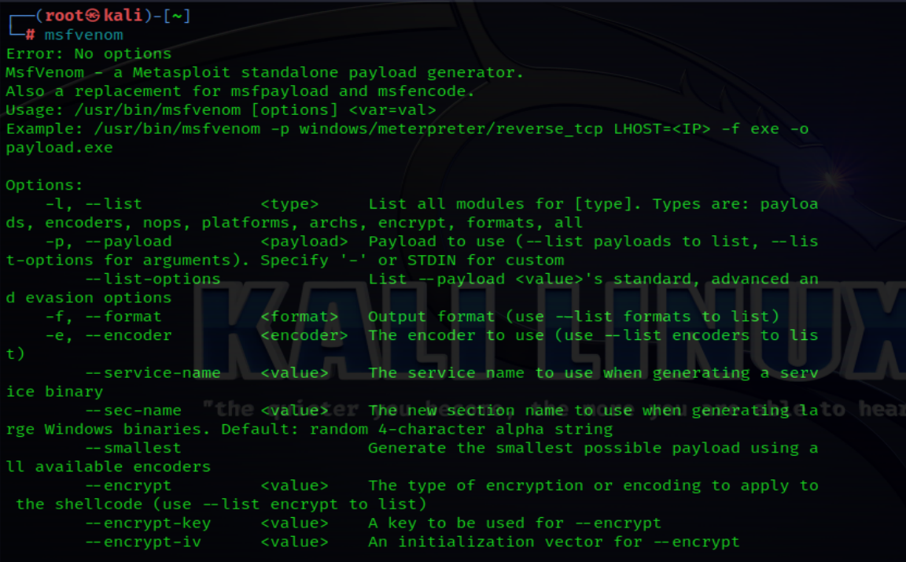
Entorno de msfvenom

Slide 6
¿Cómo funciona msfvenom?
Dentro de msfvenom podemos listar las diferentes opciones que tenenmos disponibles para trabajar, en este caso haremos énfasis en los encoders y las iteraciones de los payloads.

Slide 7
Listado de ecnoders
Dentro de msfvenom podemos listar las diferentes opciones que tenenmos disponibles para trabajar, en este caso haremos énfasis en los encoders y las iteraciones de los payloads.

Slide 8
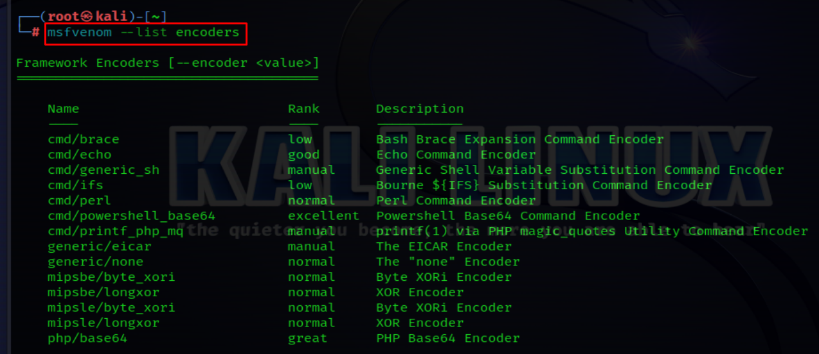
Listado de ecnoders

Slide 9
¿Qué son los encoders?
Son módulos que permiten realizar el empaquetamiento de un binario con la finalidad de tratar de evadir los programas antivirus.
ARQUITECTURA 32 BITS | ARQUITECTURA 64 BITS
X86 | X64

Slide 10
¿Qué son las iteraciones?
Las iteraciones son las veces que se va a “envolver” un binario, con la intension de hacer bypass a determinado antivirus.
Las iteraciones no garantiza saltar todos los antivirus
No se recomienda abusar de las iteraciones

Slide 11
Verificación del payload
Cuando se genera un payload se debe verificar en alguna plataforma de análisis en línea EXCEPTO VIRUS TOTAL!!!
La opción que se recomienda utilizar es:
https://antiscan.me/

Slide 12
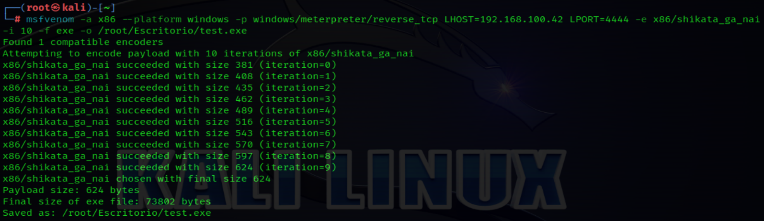
Generacion de un payload de forma correcta
Veamos el procesos paso a paso para generar un payload

